Slide 1
DIVERSOS PERO IGUALES

Slide 2
IGUALDAD DE GENERO
Diversos pero iguales: el caso de la brecha
de género
El principio de igualdad es la garantía de que nadie es superior a otro en dignidad y que todos tenemos los mismos derechos, a pesar de nuestras legítimas diferencias. Este principio, sin embargo, no siempre es respetado.
Uno de los casos más frecuentes en que podemos notar esta falta es en la llamada «brecha de género.

Slide 3
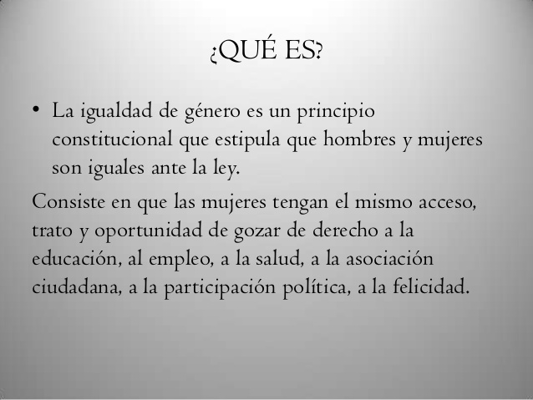
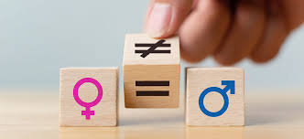
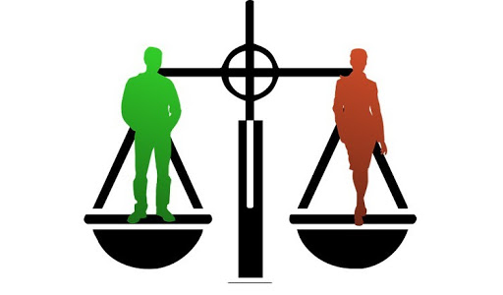
DEFINICIÓN

Slide 5
EDUCANDO PARA LA NO DISCRIMINACIÓN
La no discriminación es un concepto que se relaciona de forma directa con el principio de igualdad. Sin embargo, en la Declaración Universal de los Derechos Humanos se trata en un artículo aparte (Art. 7), debido a que, si bien todos podemos ser discriminados, existen grupos de personas que por motivos físicos, históricos, sociales, económicos o culturales son más susceptibles de serlo.

Slide 6
¿Qué entendemos por discriminación?
Entendemos por discriminación cualquier acto u omisión basada en prejuicios o convicciones relacionadas con el género , origen nacional o étnico , religión o convicciones ,discapacidad, edad u orientación sexual

Slide 8
¿Quién debe garantizar la igualdad?
Los Estados tienen la obligación de generar leyes y políticas que garanticen la igualdad y la No discriminación. A su vez están obligados a efectuar acciones tendientes a desmantelar aquellas normas y prácticas que producen desigualdad estructural.
¿Qué pueden hacer los Estados?
Pueden implementar un trato preferente a grupos de desventaja estructural para revertir una situación de exclusión histórica mediante acciones afirmativas.

Slide 9
Acciones Afirmativas y grupos vulnerados
Son medidas temporales que toman en cuenta a los grupos que han recibido un trato desigual para favorecerlos mediante mecanismos de distribución, con el fin de generar condiciones igualitarias.
Son grupos de personas en
situación de desigualdad
estructural histórica por
diversos motivos:
nacionalidad, origen
étnico, migratorio, religioso, ideológico, orientación sexual,
género, discapacidad, edad, color de piel, identidad cultural o cualquier circunstancia que se use como pretexto para impedir el
ejercicio de los derechos.
¿Qué son las Acciones Afirmativas?
¿Qué son los grupos Vulnerados?

Slide 10
¿Cómo SE HACE JUSTICIA EN CHILE?
La institucionalidad democrática ofrece mecanismos para promover y resguardar las libertades fundamentales y los derechos de las personas y comunidades. En Chile, el sistema judicial es el encargado de cumplir estos objetivos. Investigar sobre sus características y funcionamiento es vital para construir una sociedad más justa
y democrática.

Slide 11
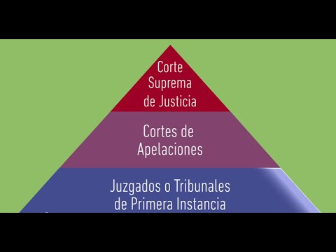
ESTRUCTURA DEL SISTEMA JUDICIAL CHILENO
El Poder Judicial tiene el mandato legal de resolver los conflictos e impartir justicia considerando siempre ser garante de los derechos de las personas. Sus acciones deben realizarse de manera clara, rápida y efectiva.

Slide 12
SISTEMA PROCESAL PENAL
En Chile para mejorar el sistema judicial en su conjunto se introdujo paulatinamente, entre los años 2000 y 2005, la Reforma Procesal Penal.
Esta reforma incluyó en el año 2001 la Creación de la Defensoría Penal Pública organismo «dedicado a asegurar que todas las personas tengan garantizado el derecho a la defensa de acuerdo con el lema «Sin defensa, no hay justicia». Sin embargo, según algunos estudios, buena parte de la ciudadanía no conoce bien estos mecanismos.

Slide 13
ACCESO A LA JUSTICIA

Slide 14
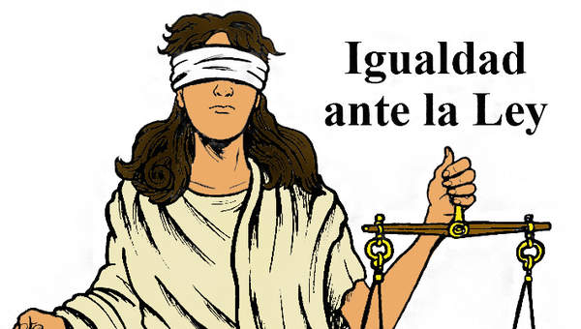
PRINCIPIO DE IGUALDAD ANTE LA LEY
El principio de igualdad ante la ley está íntimamente
relacionado con el sentido de justicia y con la historia
republicana de Chile. La Constitución de 1833 (art.
12 inciso 1), la Constitución de 1925 (art.10 inciso
1) y la Constitución vigente (art. 19 inciso 2) lo han
establecido. Esta garantía constitucional es uno de los aspectos que fundamenta el funcionamiento del poder judicial y es deber del Estado darle cumplimiento. A continuación, se presentan distintos ejemplos en que se muestra el cumplimiento de este principio en Chile.

Slide 15
PRINCIPIO DE INOCENCIA

Slide 16
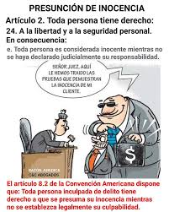

Slide 17
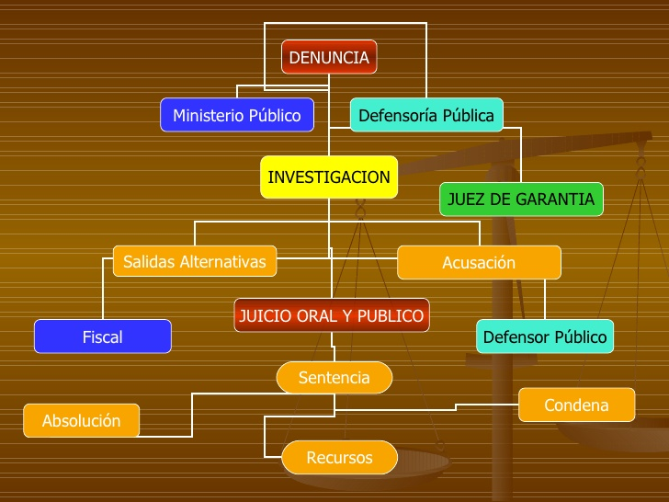
SISTEMA PROCESAL EN CHILE

